Slide 1
Час общения на тему:
«Патриотизм – это…»
Группа: ТМ-14-1
Классный руководитель: Ефимова Е.С.

Slide 2
“Патриот – человек, одушевлённый патриотизмом, или человек, преданный интересам какого-нибудь дела, горячо любящий что-нибудь”.
Словарь С.И.Ожегова
Видео Родина

Slide 3
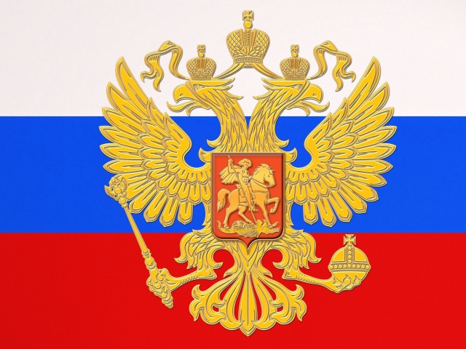

Slide 4
Википедия:
«Патриотизм определяется, как нравственный и политический принцип, социальное чувство, содержанием которого является любовь к Отечеству и готовность подчинить его интересам свои частные интересы. Патриотизм предполагает гордость достижениями и культурой своей Родины, желание сохранять её характер и культурные особенности и идентификация себя с другими членами народа, стремление защищать интересы Родины и своего народа»

Slide 5
Алексий II :
«Патриотизм, несомненно, актуален. Это чувство, которое делает народ и каждого человека ответственным за жизнь страны. Без патриотизма нет такой ответственности. Если я не думаю о своём народе, то у меня нет дома, нет корней. Потому что дом — это не только комфорт, это ещё и ответственность за порядок в нем, это ответственность за детей, которые живут в этом доме. Человек без патриотизма, по сути, не имеет своей страны. А «человек мира» это то же самое, что бездомный человек».

Slide 6
Лев Толстой:
«Всякий патриотизм, если он не завоевательный, то непременно удержательный, то есть люди хотят удержать то, что прежде было завоёвано, так как нет такой страны, которая основалась бы не завоеванием, а удержать завоёванное нельзя иными средствами, как только теми же, которыми что-либо завоёвывается, то есть насилием, убийством. И этот патриотизм едва ли не самый худший, потому что самый озлобленный и требующий наибольшего насилия».

Slide 7
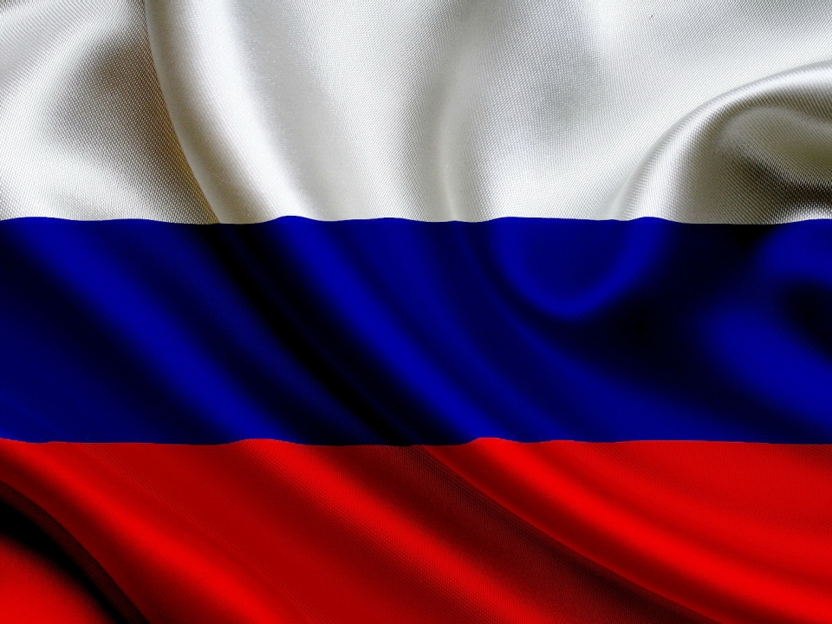

Slide 8
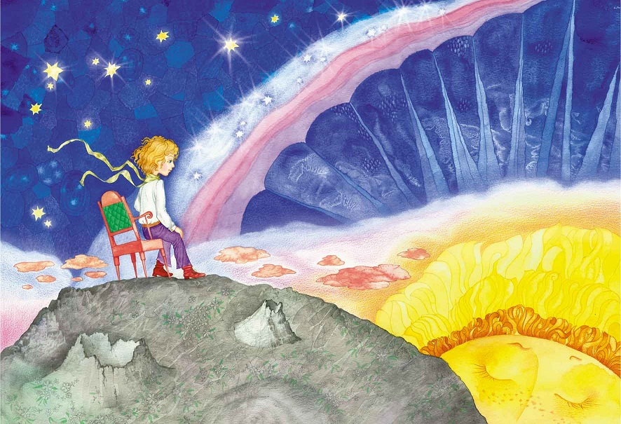
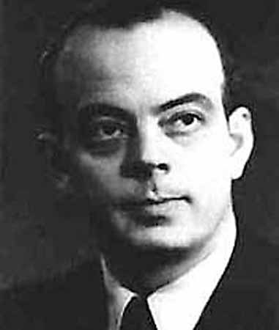
А. де Сент-Экзюпери

Slide 9
А. Экзюпери «Маленький принц».
«На одной из планет Маленький принц спросил:
- А где люди?
- Их нет. Они летают, у них нет корней»

Slide 10
Золотое правило Экзюпери:
«Встал утром, умылся, привёл себя в порядок,- приведи в порядок планету»

Slide 12
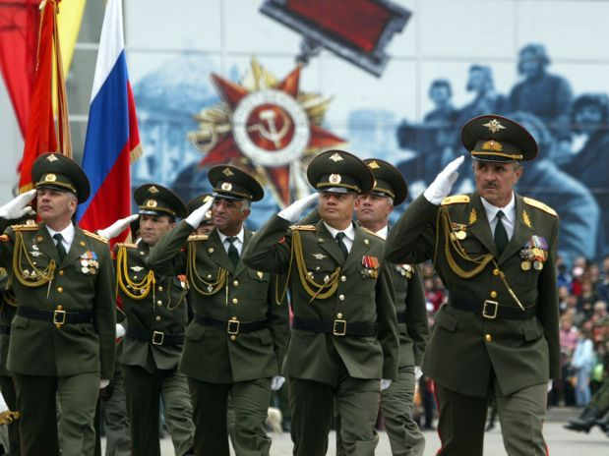

Slide 13
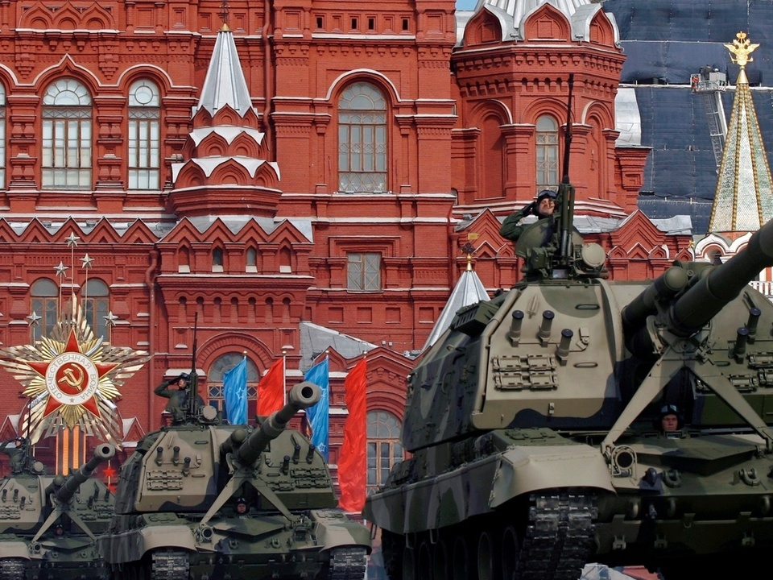

Slide 14
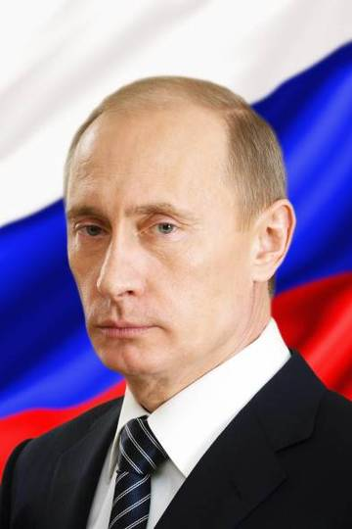
“Утратив патриотизм, связанные с ним национальную гордость и достоинство, мы потеряем себя как народ, способный на великие свершения”

Slide 16
